Slide 1
Universidad Autónoma del Estado de Hidalgo Bachillerato de la Escuela Superior de Actopan
Asignatura: Etimologías
Tema: ESTRUCTURA MORFOLÓGICA D ELAS PALABRAS
Mtra. Nancy Ivetté López Granados

Slide 2
Introducción
El lengua ha evolucionado a través del tiempo, estas modificaciones se dan gracias a diversos factores, por ejemplo, cambios sociales, influencia de otras culturas, influencia de las modas e incluso e interés individuales.
La forma en que se evidencian estos cambios puede reflejarse en la modificación en los elementos morfológicos que forman las palabras, a través de esta diferencia de estructura las palabras se pueden clasificar en simples, derivadas y compuestas.

Slide 3
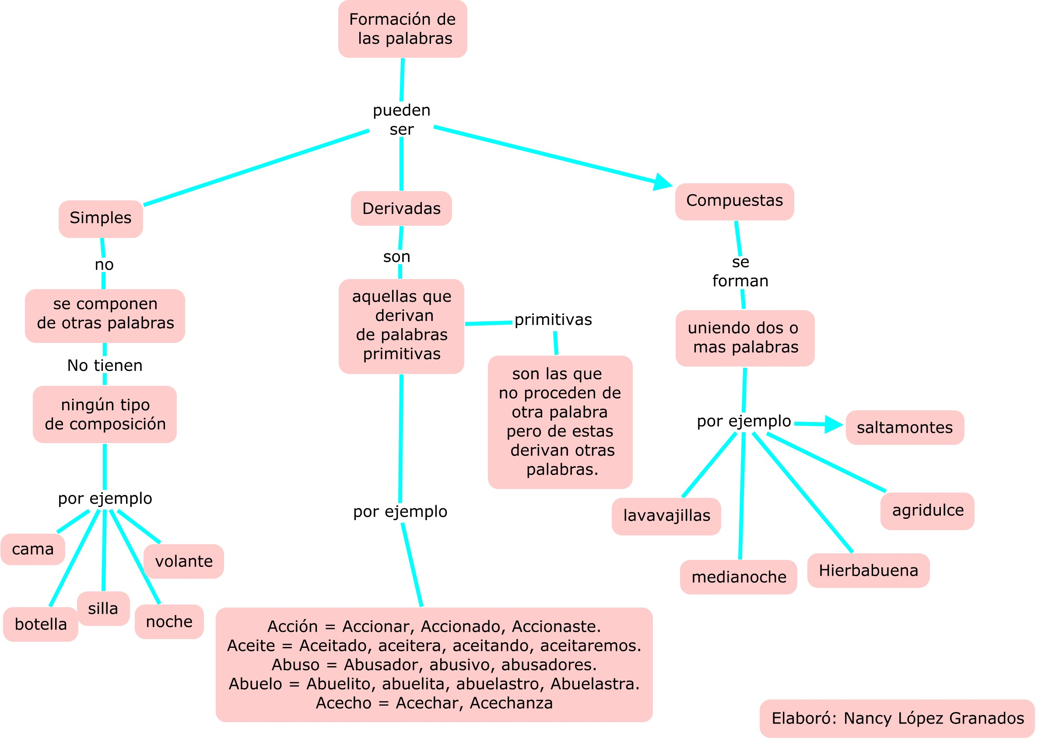

Slide 4
Referencia
Puerto, G. & Villanueva, C. (s.f) Etimologías. México: BookMart.

